Slide 1
iOS实战入门
汪志成

Slide 2
目录
Objective-C介绍
iOS入门基础
实战准备
开始实战
Notes:
入门简单，砸饭碗行为
今天过后 大家都是iOS开发，可以转行

Slide 3
Objective-C
Objective-C，通常称为OC，是扩充C的面向对象编程语言。
C语言的基础上，增加了一层最小的面向对象语法，完全兼容C语言
是一种动态运行时语言
主要用于iOS和Mac OS开发
Notes:
Objective-C是非常实用的语言。它是一个用C写成很小的运行库，令应用程序的尺寸增加很小，Objective-C写成的程序通常不会比其原始码大很多。
虽然Objective-C是C的超集，但它不是C的基本类型为第一级的对象
由于Objective-C使用动态运行时语言，而且所有的方法都是函数调用，很多常见的编译时性能优化技术失效（例如：内联函数、常数传播、交互式优化、纯量取代与聚集等）。

Slide 4
iOS入门基础
系统基础框架
常用的三方库
关键字
MVC模式

Slide 5
基础框架Foundation
NSObject
NSInteger、CGFloat
NSNumber
NSString、NSMutableString
NSArray、NSMutableArray
NSDictionary、NSMutableDictionary
NSURL、NSURLRequest、NSMutableURLRequest
NSNotification、NSTimer
Notes:
NSInt 基本数据类型，只是做了简单封装，识别32 、 64位设备，cgfloat 同理
NSRange
NSNumber 是OC对象
NSArray对象的静态有序集合只能够存贮OC对象
NSArray对象的静态有序集合、NSMutableArray 动态
NSDictionary是一个无序的静态集合，也可称之为键值对，
NSMutableDictionary 动态
NSOperation、NSOperationQueue 操作和操作队列
NSThread 线程， 实际我们用GCD
UILocalNotification
Cocoa最初是用来为NeXTStep操作系统构建应用程序的收集框架

Slide 6
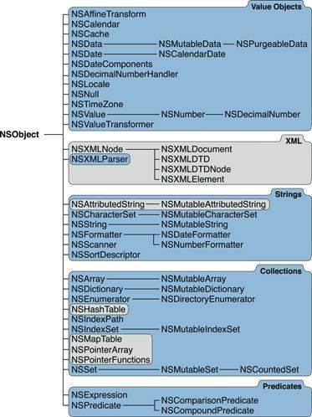
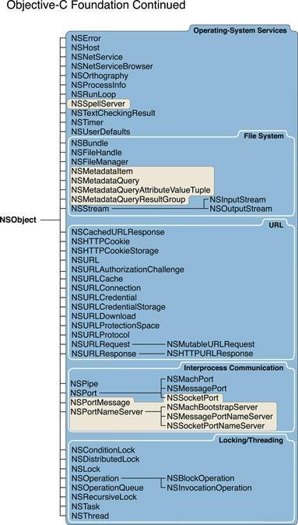

Slide 7
基础框架UIKit
UIColor, UIFont, UIImage
UIResponder, UIApplication
UIView, UILabel, UIImageView, UIButton, UITextField, UIWindow, UIWebView
UIScrollView, UITextView, UITableView
UIViewController, UINavigationController
UIGestureRecognizer、UILocalNotification
Notes:
UIApplication对象是应用程序的象征。每一个应用程序都有自己的UIApplication对象，而且是单例。一个iOS程序启动后创建的第一个对象就是UIApplication对象

Slide 8
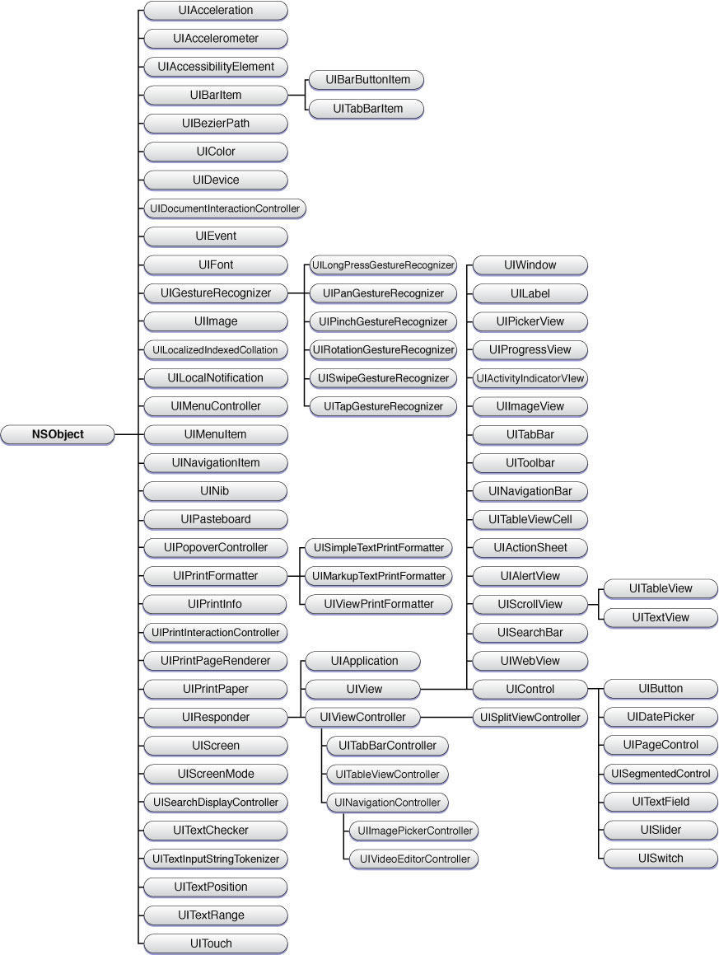

Slide 9
常用的三方库
FMDB
SDWebImage
ASIHttpRequest
AFNetWrok
Masonry
YYModel
Notes:
以前接入三方库 都需要很多的配置， 现在只需要一行命令 导入pod 库，但前提是需要装好cocoapods环境

Slide 10
OC关键字
#import “ ” 、 < >
@interface、@implementation、@end
@public、@protected、@private
@try、@catch、@finally
@protocol、@optional、@required
@class、@property、@synthesize、@dynamic
self、super、id
字符串也是要@标识， @”hello”
Notes:
C的关键字 int long float double if else for while break continue
#import 确定一个文件只能被导入一次，这使你在递归包含中不会出现问题。所以，#import比起#include的好处就是不会引起交叉编译。
双引号 项目目录中查找，查找不到再到系统目录， 尖括号 直接系统目录
synthesize和dynamic：@property有两个对应的词，一个是@synthesize，一个是@dynamic。如果@synthesize和@dynamic都没写，那么默认的就是@syntheszie var = _var;
@synthesize的语义是如果你没有手动实现setter方法和getter方法，那么编译器会自动为你加上这两个方法
@dynamic告诉编译器,属性的setter与getter方法由用户自己实现，不自动生成。
import会包含这个类的所有信息，包括实体变量和方法（.h文件中），而@class只是告诉编译器，其后面声明的名称是类的名称，至于这些类是如何定义的，后面会再告诉你。

Slide 11
属性关键字
nonatomic 、atomic
readwrite 、readonly
assign
strong、weak
c0py
__block、__strong、__weak
Notes:
nonatomic 为线程不安全的
atomic 为线程安全（默认）
在iOS开发中为了性能都设置为nonatomic，线程安全问题通过其他方式解决
readwrite 可读可写（默认）
readonly 只读，编译器将只生成getter方法，不生成setter方法
assign 默认关键字 非OC对象类型，基本数据类型的赋值
strong 强指针 增加一个对象的引用权限（引用计数+1）
weak 不会增加一个对象的引用权限，只能指向对象，不持有指向对象的所有权
非对象类型用 assign 可省略
对象类型用 retain/strong
NSString用 copy/strong

Slide 12

MVC模式
MVC模式是iOS用的最多的一种模式，
也是非常简单和实用的一种设计模式
Notes:
Model层: 数据处理层，包括网络请求，数据加工
View层: 所有App上看得到的界面
Controller层: Model 与 View层的中介，把Model数据在View上展示出来
斯坦福大学的iOS一堂关于iOS介绍的公开课上所使用的示例图

Slide 13
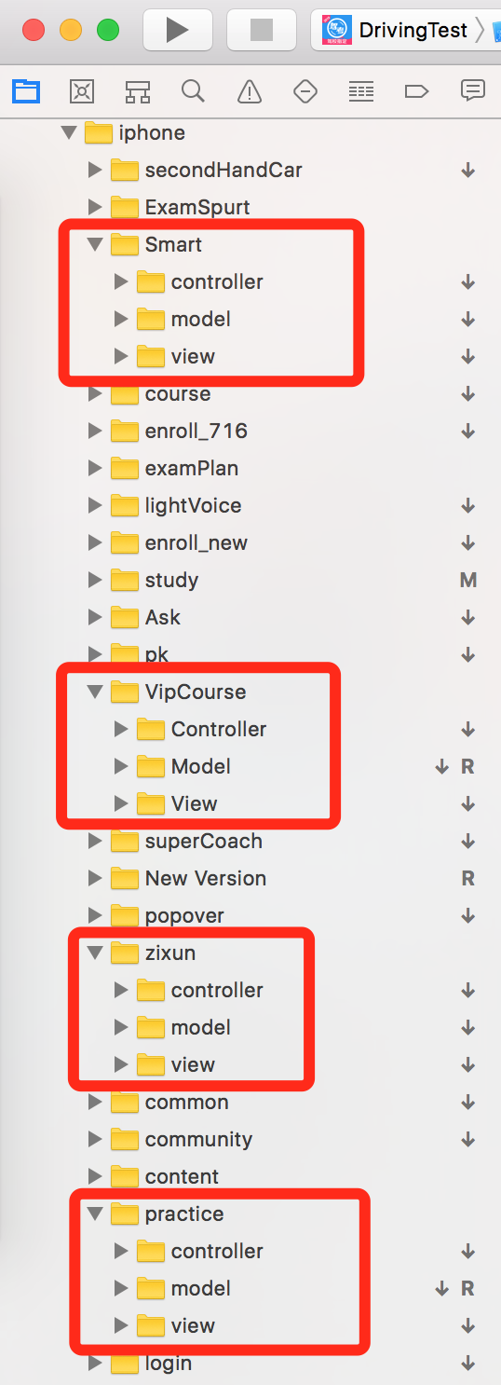

Slide 14
实战准备
苹果电脑
Xcode

Slide 15
开始实战
创建一个新的项目
了解项目基本构成
了解基础框架、方法调用
添加一个Label
添加一张图片
添加一个点击事件
实现一个页面跳转
Notes:
Main函数
UIApplication

Slide 16
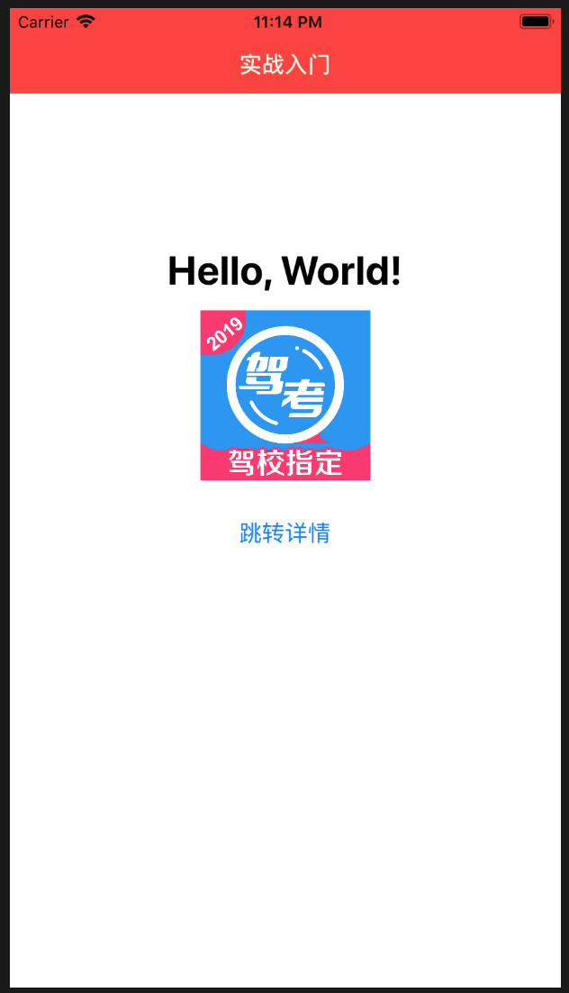

Slide 17
谢谢观赏

